Slide 1
Blekingekusten
Västra Hanöbukten
Undersökningar 2021

Slide 2
Hydrografi & växtplankton
Notes:
15 stationer totalt, 3 Västra Hanöbukten och 12 i Blekinge – 3 intensiv 12 ggr per år, 12 extensiv 5 ggr per år

Slide 3
Väder
Ganska normalt relativt 1991-2020
Vintern startade mild och blöt, februari delvis kall och delvis mycket varm
Våren varm start, kallt slut
Sommar varm och torr start, tempöverskott, slutet kyligt och blöt
Hösten mild och delvis blöt
Året avslutades varmt och blött

Slide 4
Hydrografi
Höga vattentemperaturer juli – låga i augusti - samma i andra kustvattenområden och utsjön
Normala salthalter större delen av året – samma i andra kustvattenområden och utsjön
Flera tillfällen med höga halter av kisel – samma i andra kustvattenområden och utsjön
Ingen syrebrist – HÖG klassning
L1 med flera tillfällen med <2 ml/l DÅLIG
Varierande siktdjup – Otillfredsställande till Hög klassning

Slide 5
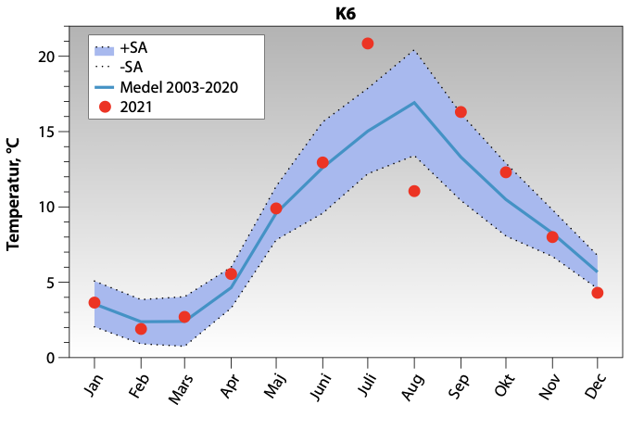
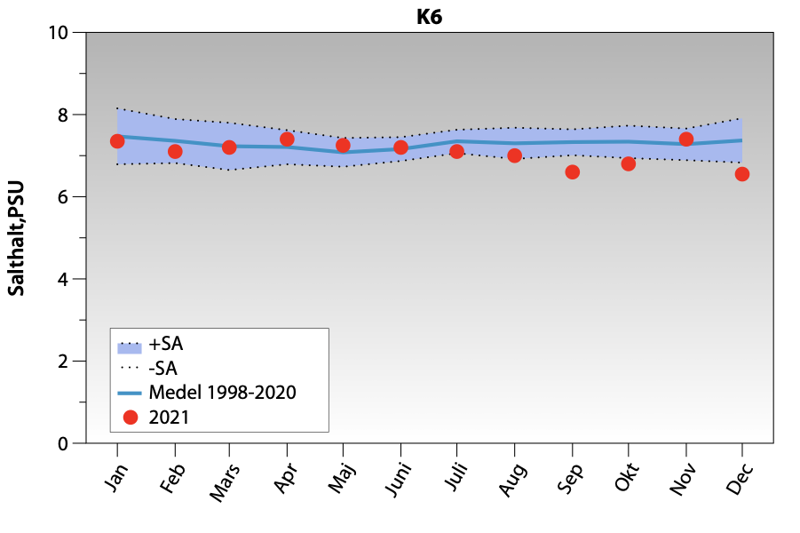
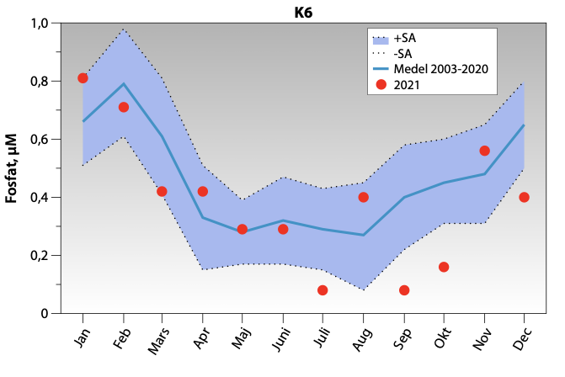
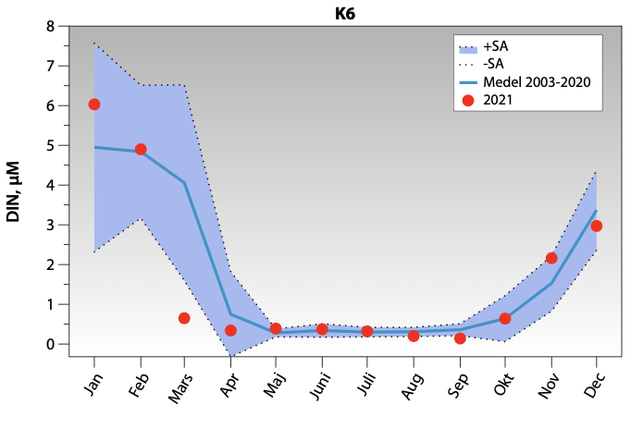
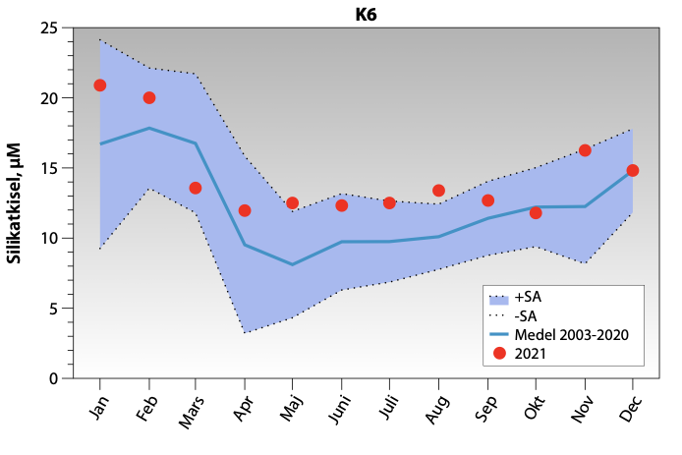
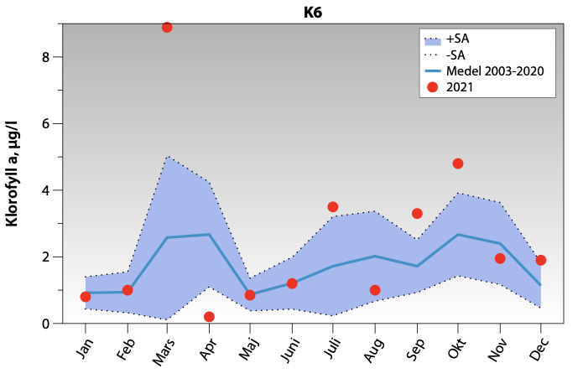
K6

Slide 6
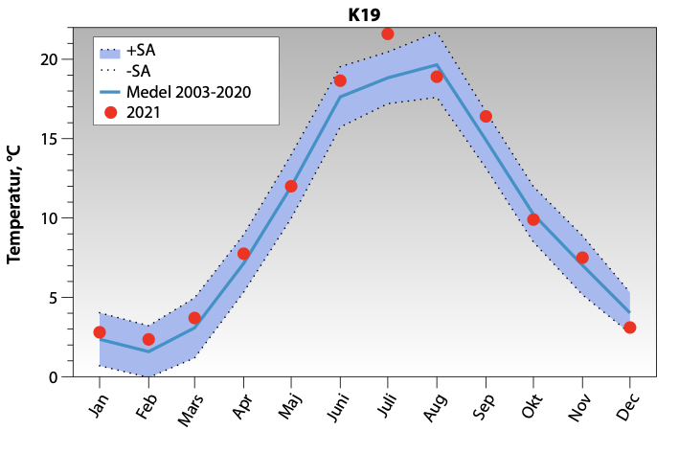
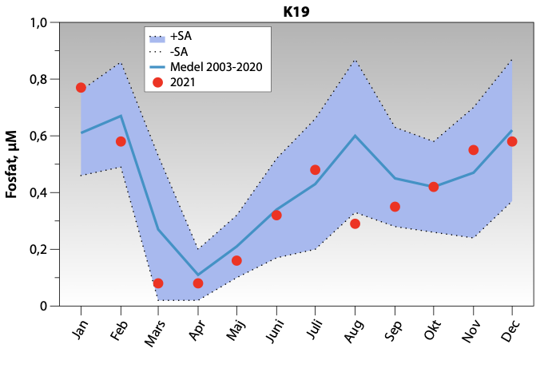
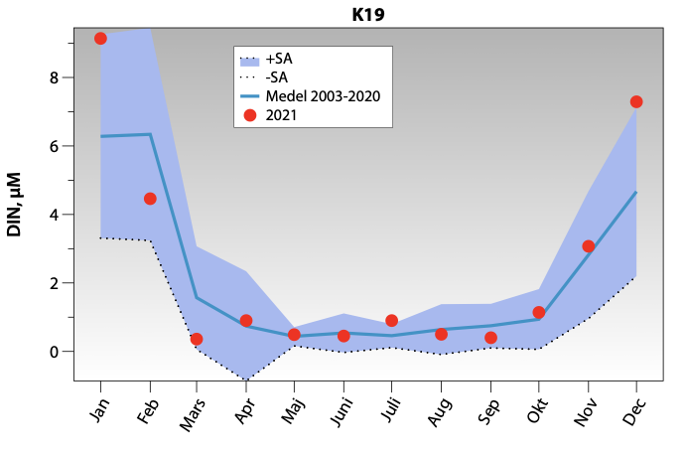
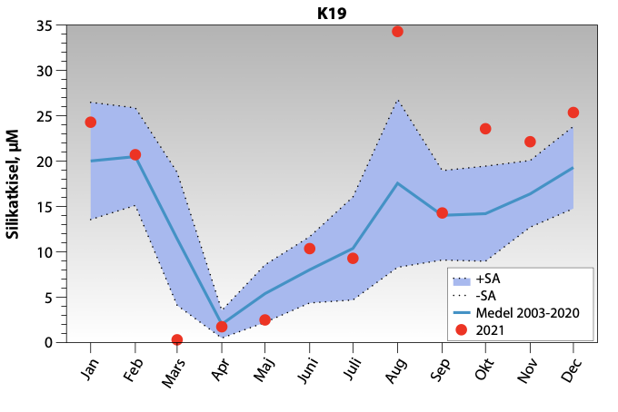
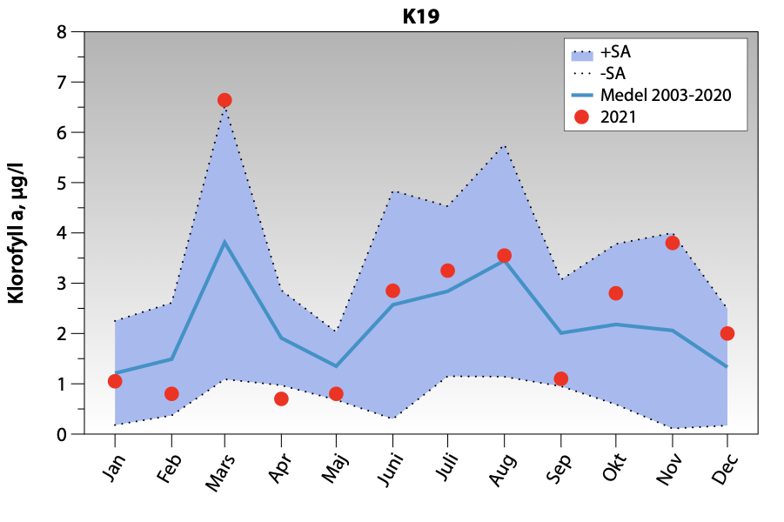
K19

Slide 7
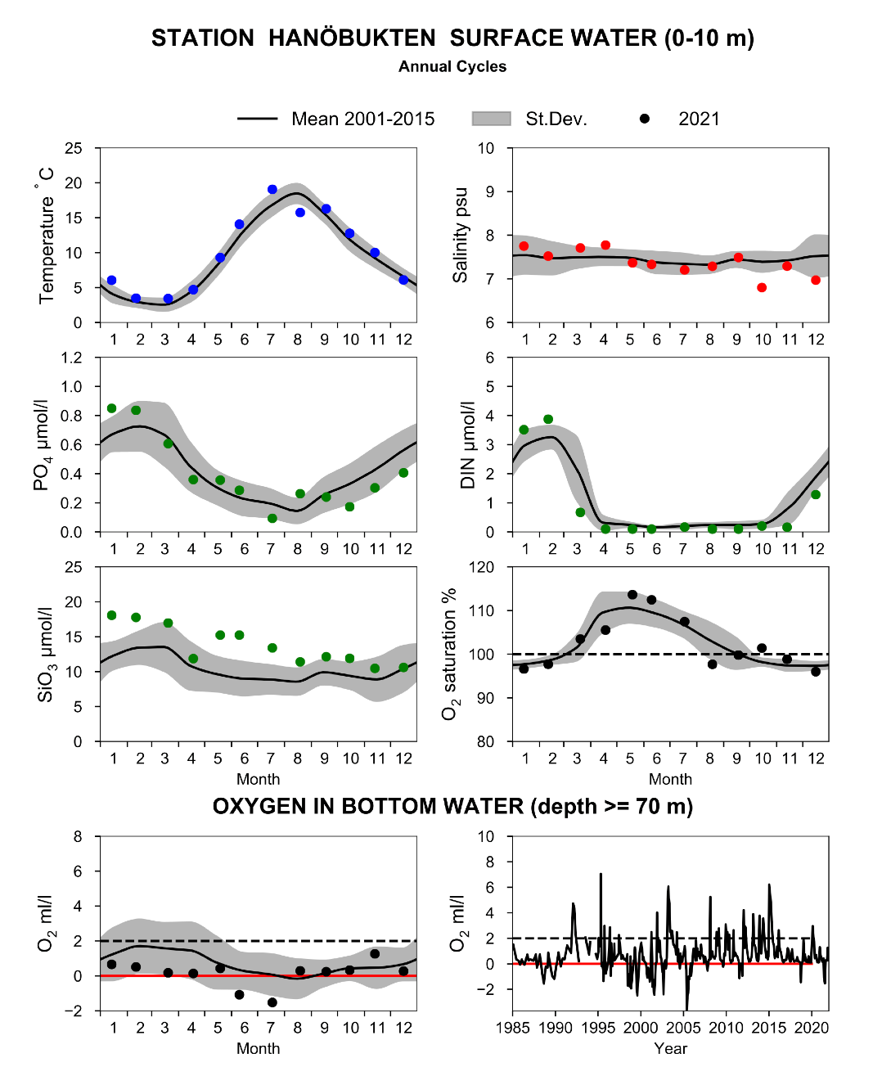
Utsjön Hanöbukten

Slide 8
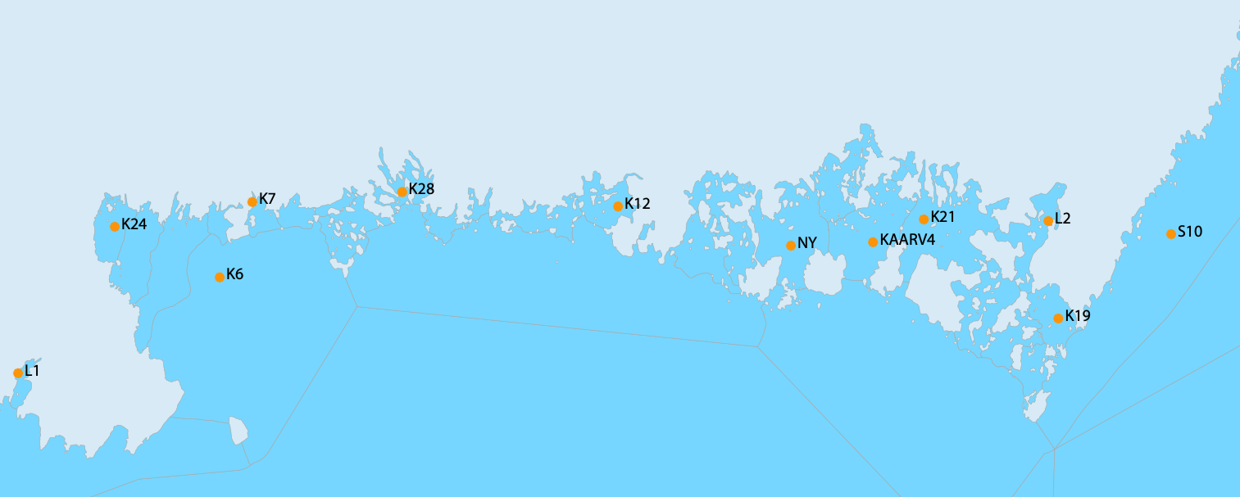
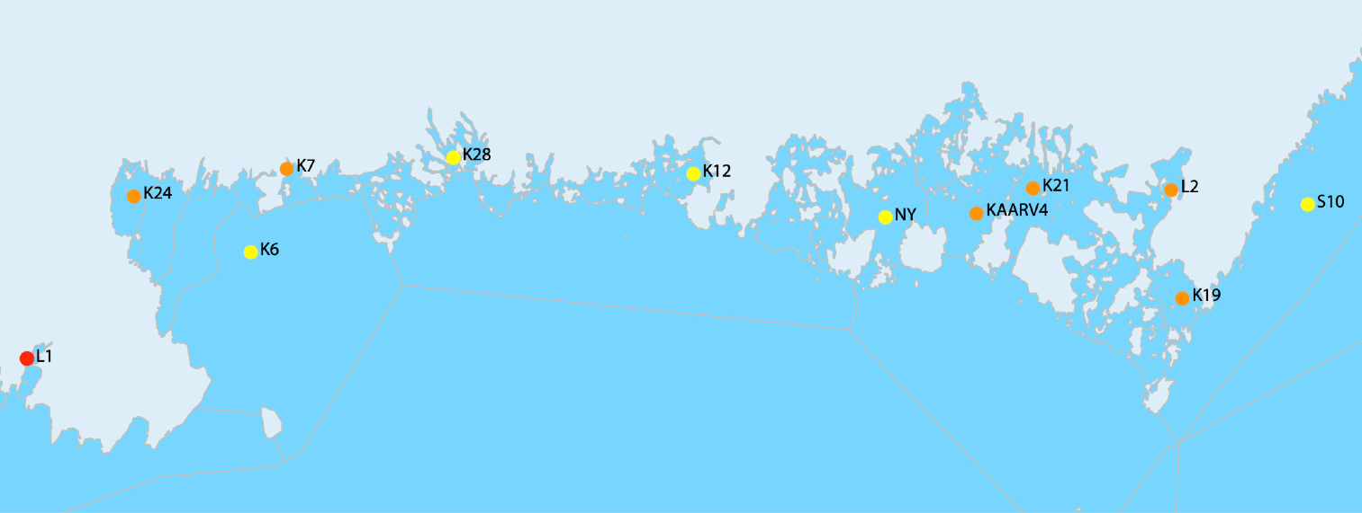
Sammanvägd klassning närsalter sommar+vinter
KAARV4
2020
KAARV4
2021

Slide 9
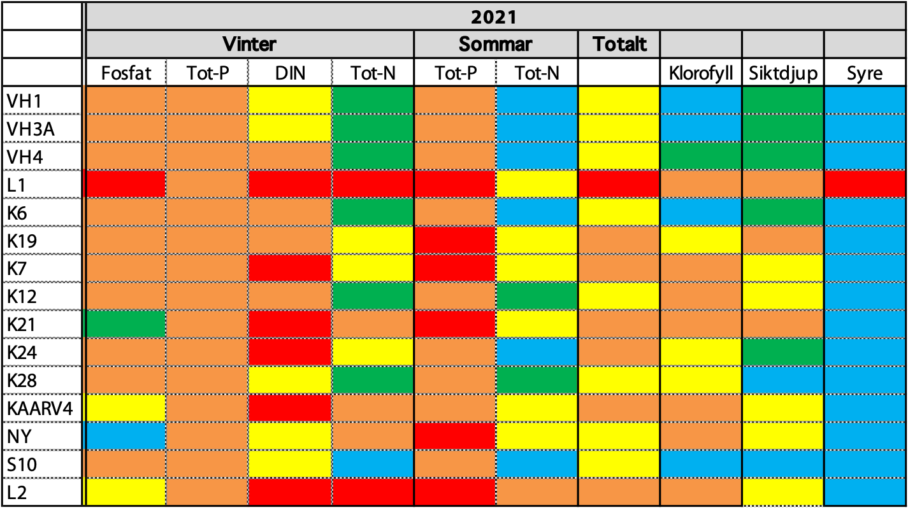
Ekologisk klassning

Slide 10
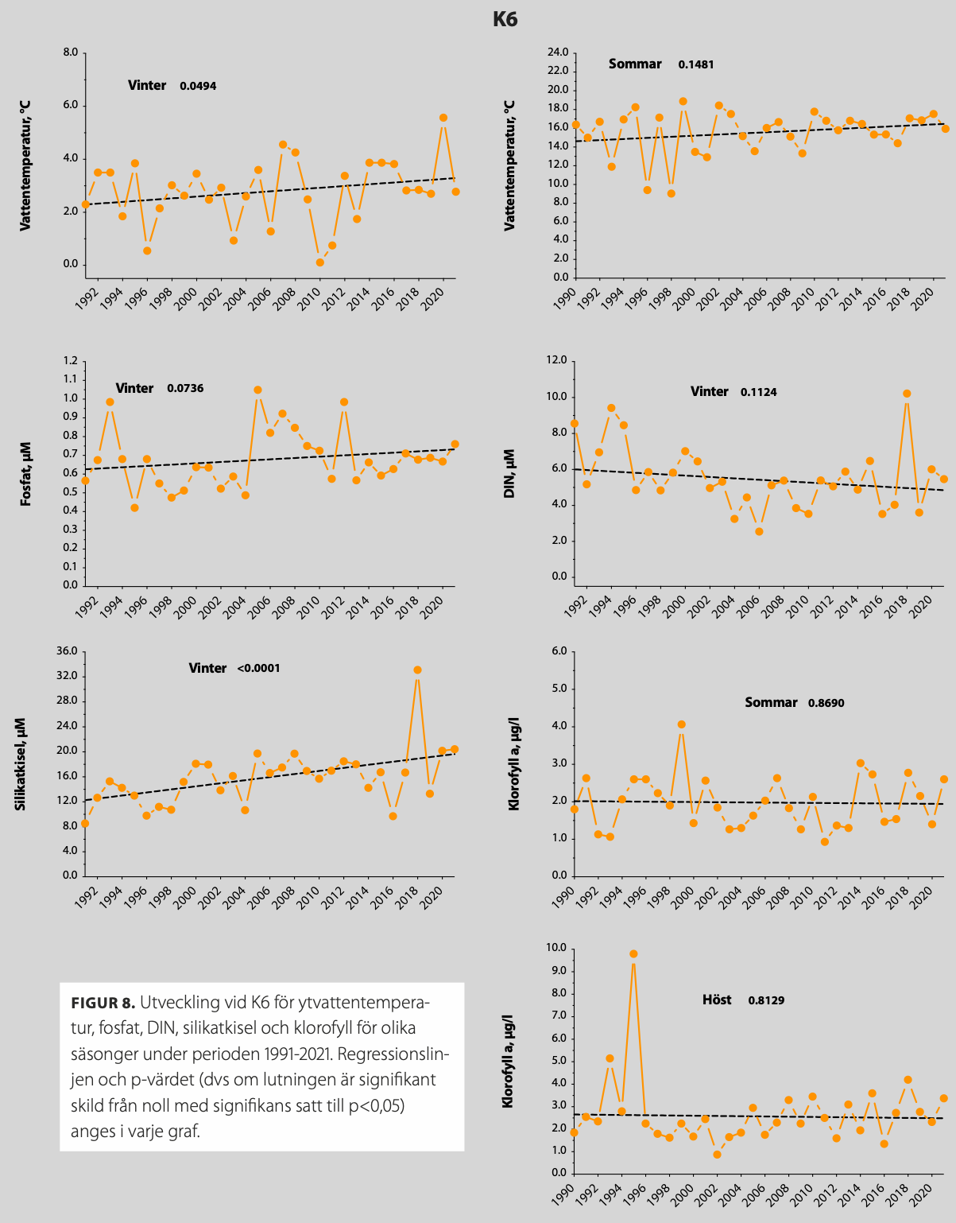
Utveckling

Slide 11
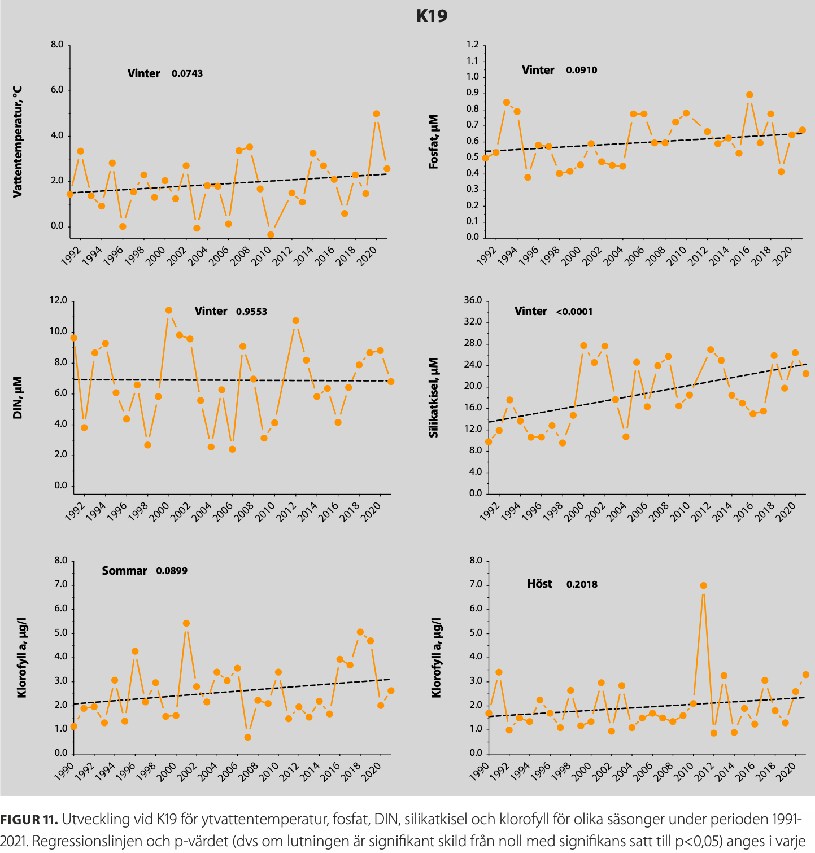
Utveckling

Slide 12
Växtplankton
Kraftig vårblomning vid VH1-K6 med kiselalger
Höga förekomster av cyanobakterier i juli med klorofylltopp
Dock i huvudsak den ogiftiga Aphanizomenon
Tidvis rikligt med mixotrofa ciliater - Mesodinium
Senaste åren höstblomningar med mkt stora kiselalger längs Skånes sydkust (Coscinodiscus granii) - förekom även vid VH1 och K6 under hösten 2021
Statusklassning klorofyll, biovolym (sommar)
Hög vid VH1 och K6

Slide 13
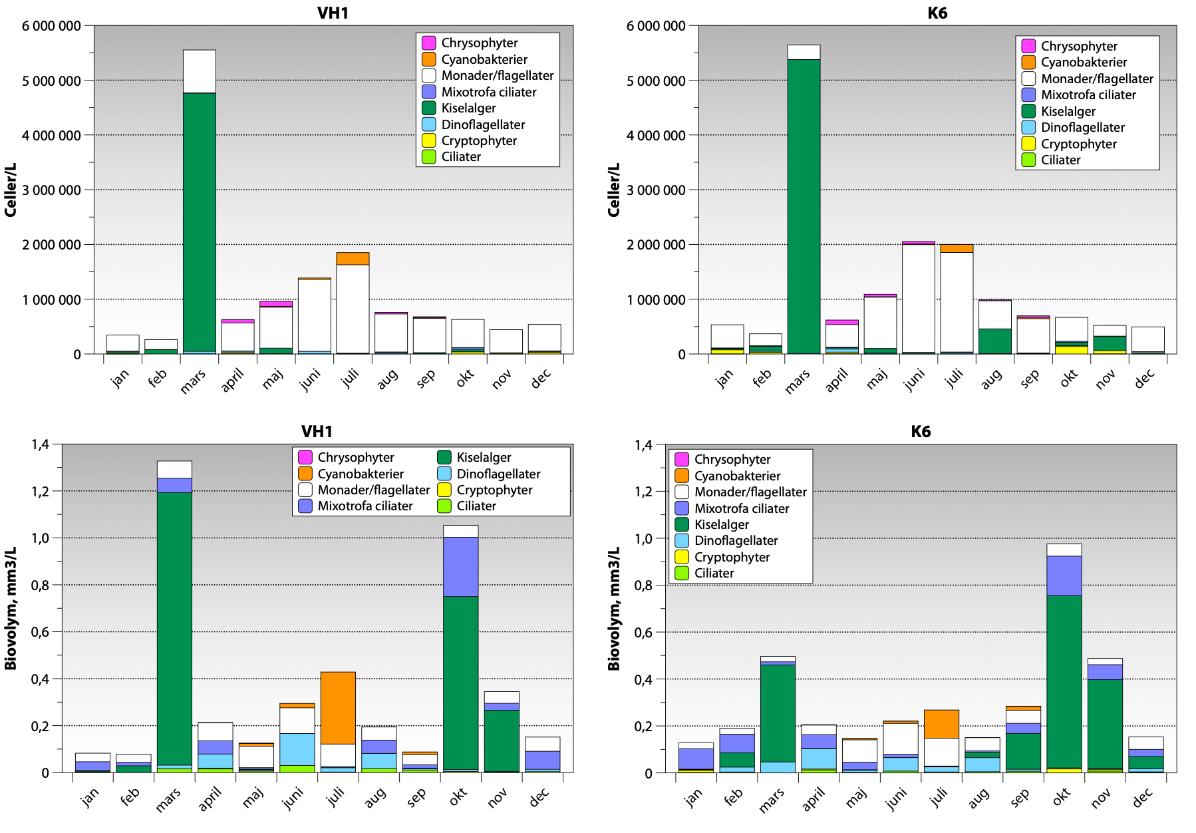
Växtplankton 2021

Slide 14
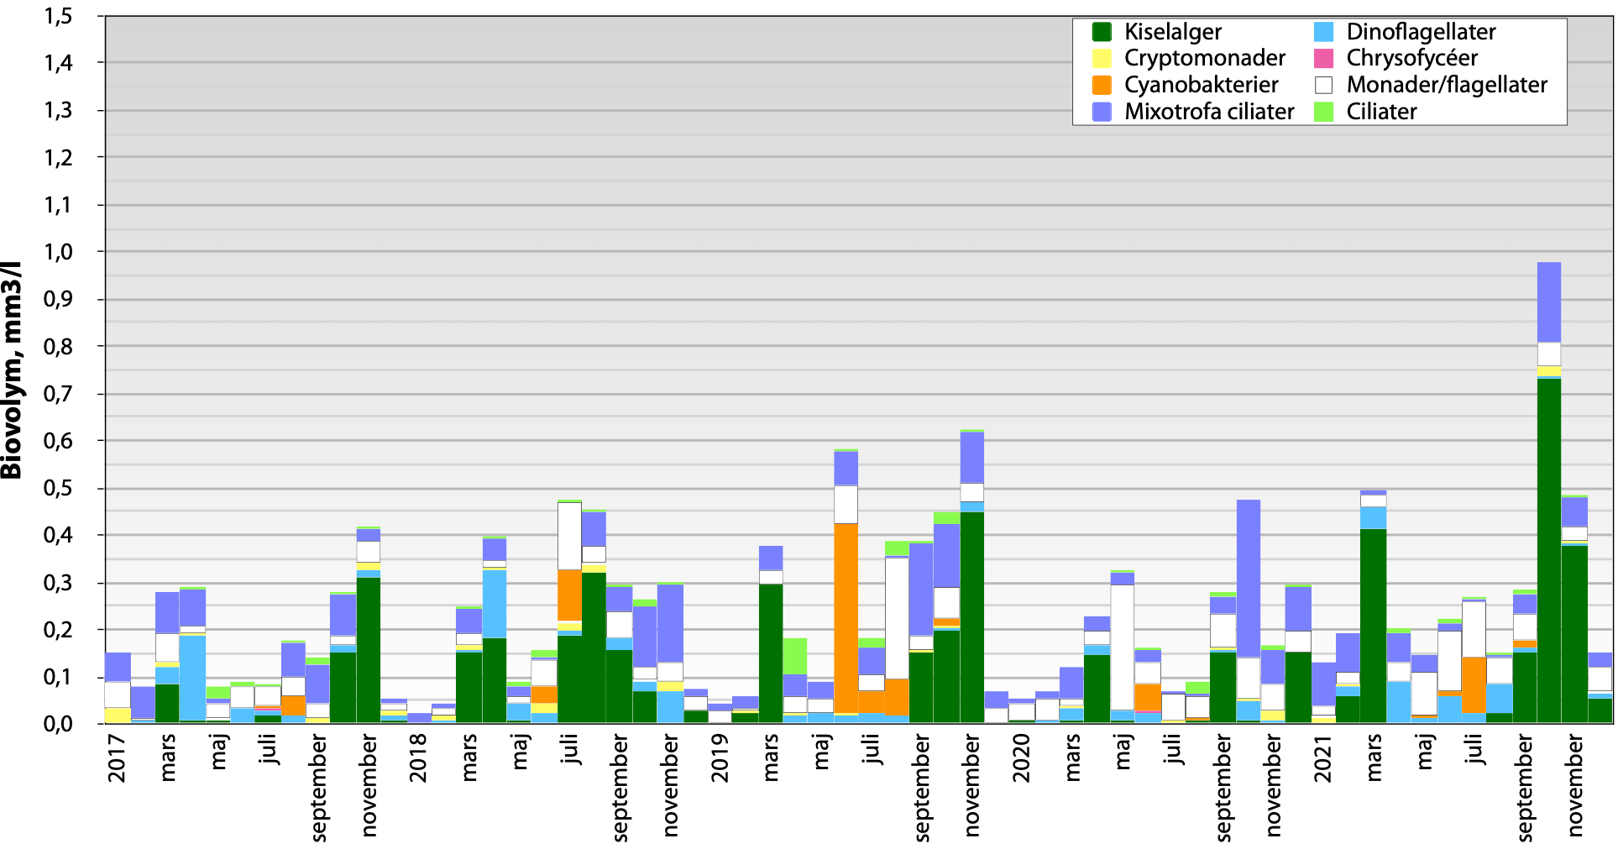
Utveckling K6

Slide 15
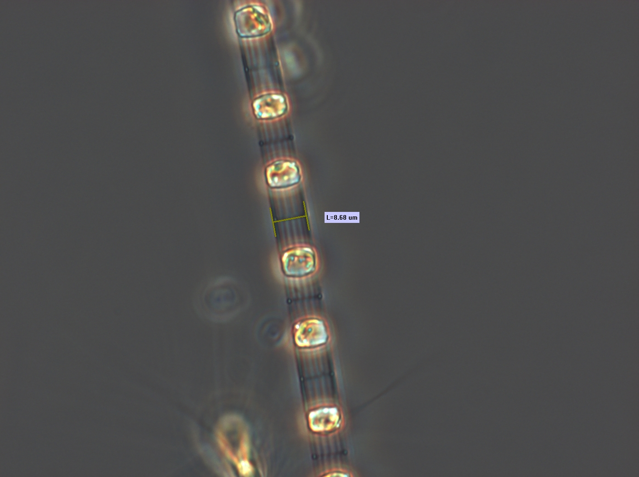
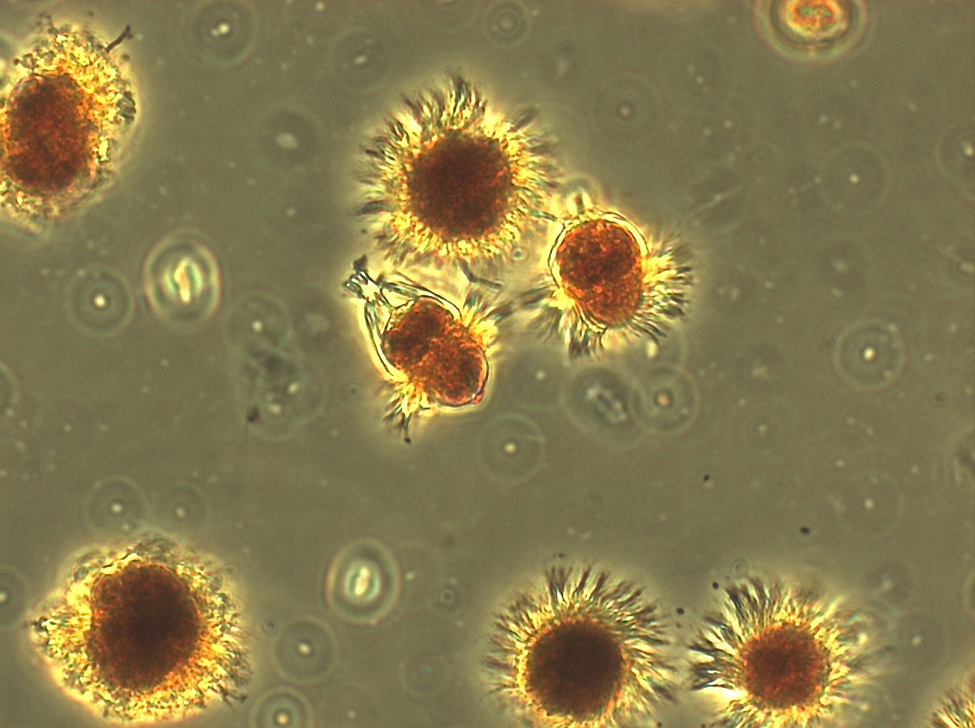
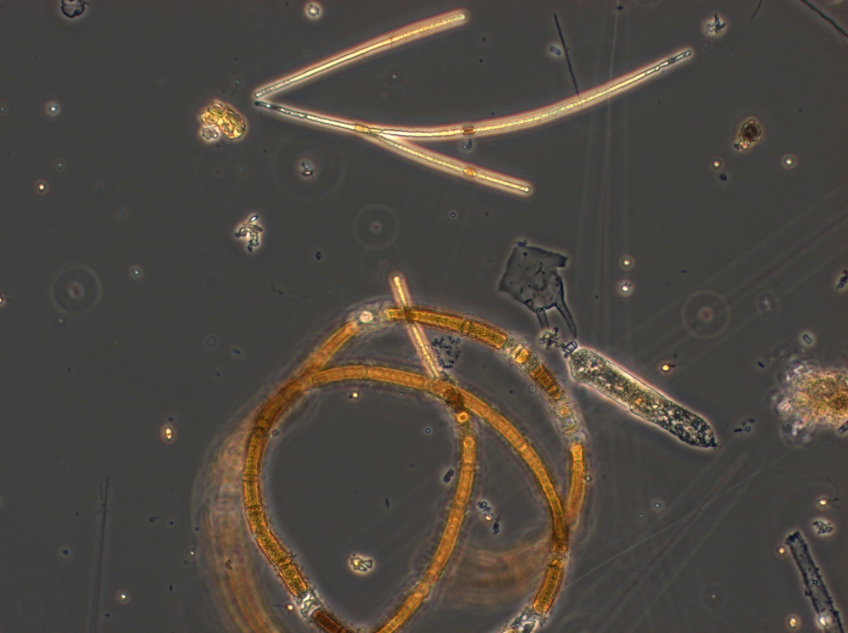
Notes:
1) kiselalgen Skeletonema marinoi, 2) Mixotrofa ciliaten Mesodinium 3) cyanobakterier Aphanizomenon överst och Nodularia nederst

Slide 16
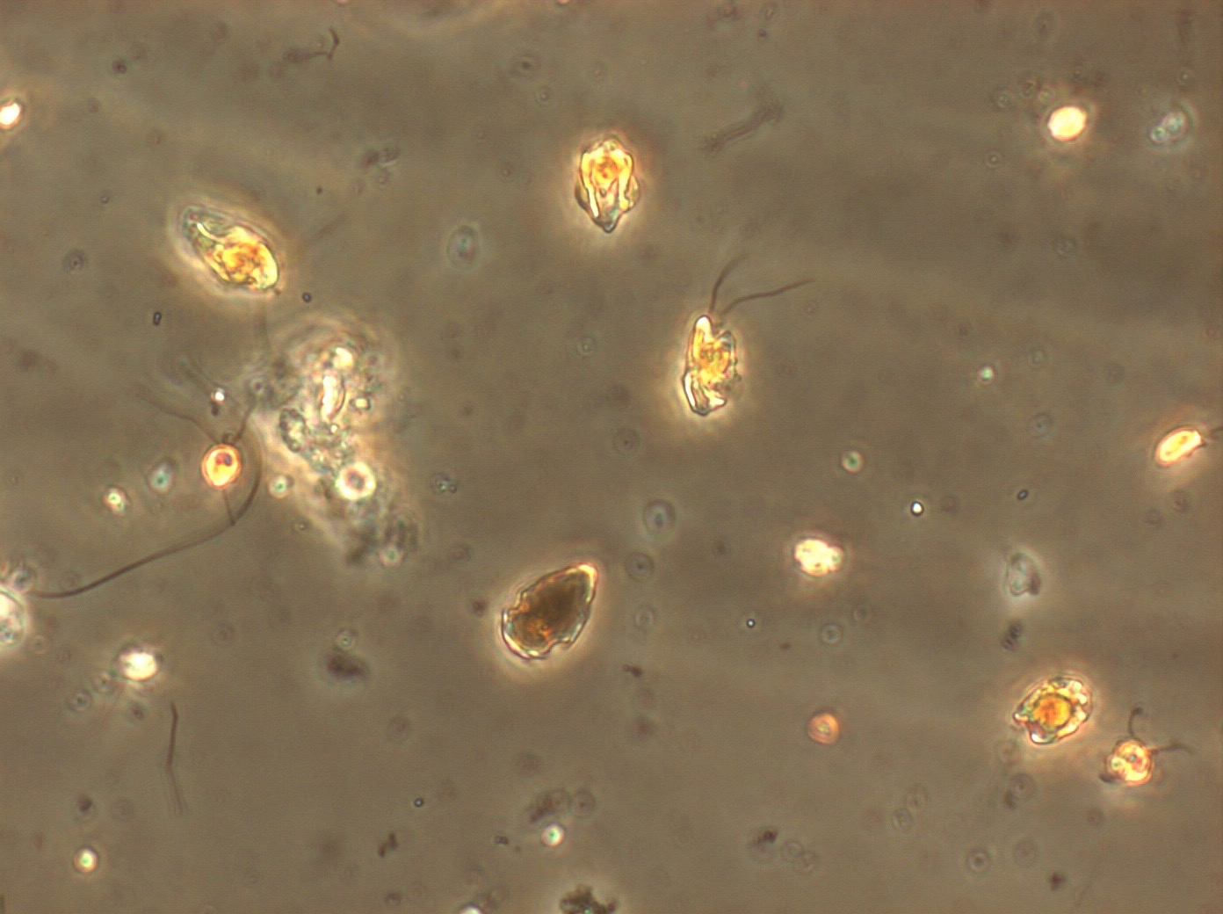
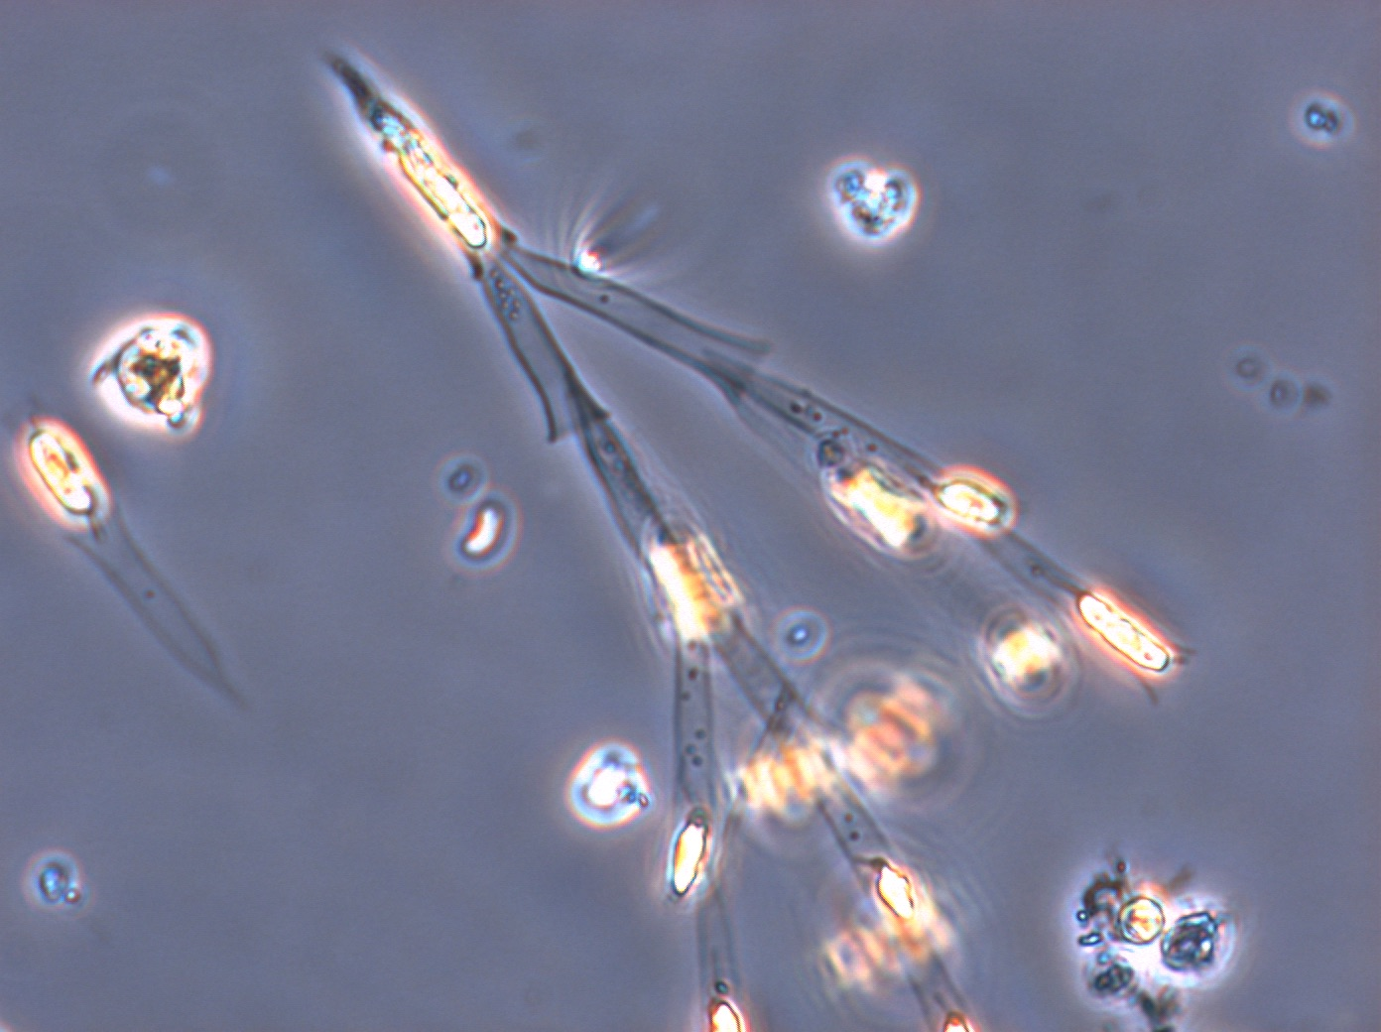
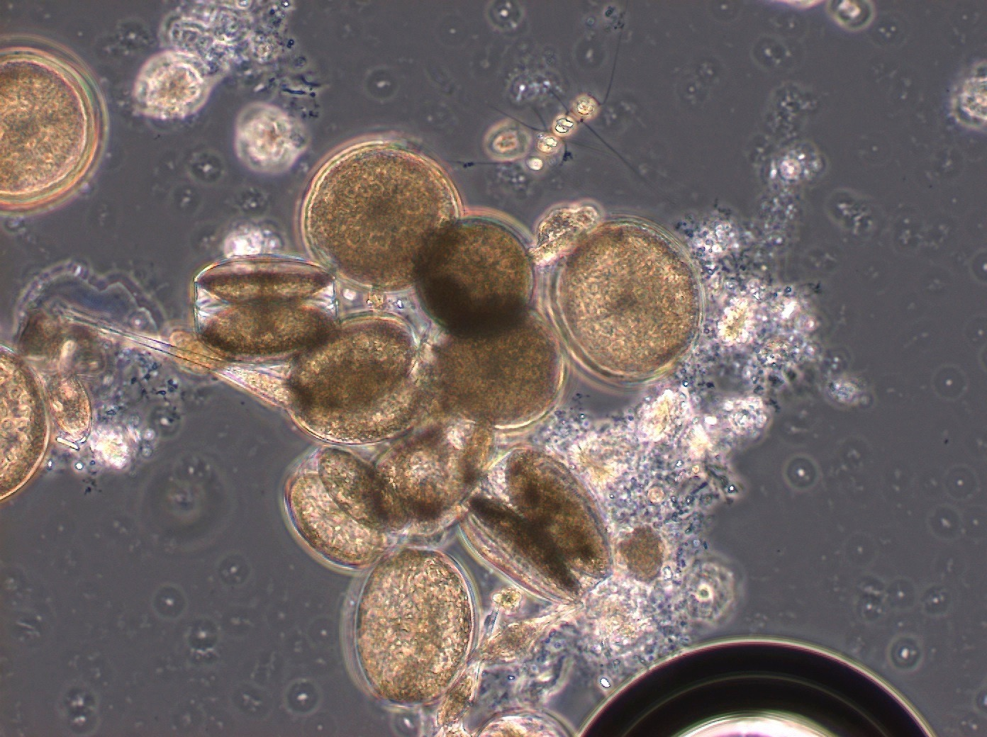
Notes:
1) Dinoflagellaten Heterocapsa rotundata 2) Guldalgen Dinobryon balticum 3) Den mkt stora kiselalgen Thalassiosira granii

